Slide 1
АНТИДЕПРЕСАНТИ.
НОРМОТИМІКИ.
ПСИХОСТИМУЛЯТОРИ.
АКТОПРОТЕКТОРИ.
НООТРОПИ. АДАПТОГЕНИ.
АНАЛЕПТИКИ

Slide 2
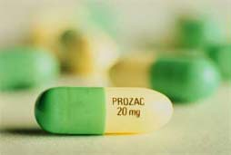


ДЕПРЕСІЯ
  (грец. thymos – душа, ana – рух вгору,
  lepticos – здатний сприймати)
  Депресія — це постійне зниження настрою, песимізм, прагнення до усамітнення. Це психічний розлад, який призводить до серйозних наслідків. Хворий втрачає здатність радіти життю, йому не дається рішення важких завдань, схильний до негативних виходів з будь-якої ситуації
Причини:
втрата близької людини, втрата роботи, розлучення
стресове навантаження та підвищена емоційність
дисфункція щитоподібної залози, змінами гормонального
фону під час менструального циклу й клімаксу
вагітність та післяпологовий період

Slide 3
ДЕПРЕСІЯ
Симптоми депресії
Понад два тижні одночасно спостерігаються щонайменше п'ять із наступних симптомів
Серед них має бути хоча б один з ключових – пригнічений настрій та/або ангедонія (нездатність отримувати задоволення від діяльності, яка зазвичай буває для людей приємною: фізичних вправ, хобі, співу, сексу або соціальних взаємодії)
  Пригнічений настрій більшу частину дня, відчуття смутку, порожнечі
  Зміна маси тіла більше, ніж на 5% (як зниження, так і набір ваги), порушення апетиту.

Slide 4
ДЕПРЕСІЯ
  Порушення сну - безсоння або надмірна сонливість
  Збудження чи загальмованість (на думку оточуючих)
  Постійна втома, відсутність енергії
  Відчуття вини без очевидної причини, сприйняття себе нікому непотрібною людиною
  Сплутаність у думках, складнощі в концентрації уваги
  Думки про самогубство

Slide 5
АНТИДЕПРЕСАНТИ
(тимолептики, тимоаналептики)
  - психотропні засоби, що послаблюють депресію, «виправляють» патологічно змінений настрій, повертають інтерес до життя, активність і оптимізм
Види депресій:
  Ендогенні – при психічних захворюваннях (шизофренія, психоз)
  Екзогенні (реактивні) – при тяжкій психічній травмі, невиліковному захворюванні, стомленні

Slide 6
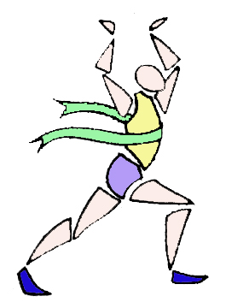
ПАТОГЕНЕЗ ДЕПРЕСІЙ
  У центрах лімбічної системи ↓ вміст моноамінів – серотоніну, норадреналіну і дофаміну
Серотонін – нейромедіатор «гарного самопочуття»:
  ↑ настрою (власне тимолептичний ефект)
  контроль за імпульсивними потягами
  статева поведінка
  ↓ рівня агресивності
  полегшення засинання
  регуляція циклів сну
  ↓ апетиту
  ↓ чутливості до болю

Slide 7
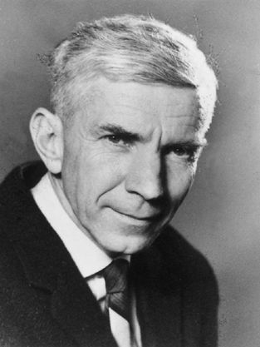
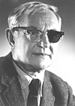
ІСТОРІЯ АНТИДЕПРЕСНТІВ
початок історії антидепресантів – виявлено дані властивості у похідного ГІНК – іпроніазиду
1951 р.
N. Kline
використав цей «побічний» ефект для лікування депресії
1957 р.
R. Kuhn
Вивчаючи іміпрамін
– похідне трициклічних сполук, застосував термін «тимоаналептична» дія
Рональд Кун
1960 р.
J. Axelrod
встановив
механізм його антидепресивної дії (Нобелевська премія)

Slide 8
КЛАСИФІКАЦІЯ АНТИДЕПРЕСАНТІВ
інгібітори моноамінооксидази (ІМАО): необоротної дії – ніаламід; оборотної дії – піразидол, моклобемід тощо
інгібітори зворотного захоплення моноамінів:
  неселективні (норадреналіну, серотоніну): трициклічні (ТЦА, типові) – імипрамін (імізин), амітриптилін, кломіпрамін;
  селективні інгібітори зворотного захоплення:
    серотоніну (СІОЗС): флуосектин (прозак), флувоксамін, пароксетин, ін.
    норадреналіну: ребоксетин, ТЦА (вторинні аміни) – дезипрамін, чотирициклічні – мапротилін
    серотоніну і норадреналіну: венлафаксин
    серотоніну і дофаміну: бупропіон
з рецепторним механізмом дії (блокатори пресинаптичниї α₂-, ↓ вивільнення серотоніну, і постсинаптичних 5-HT_{2, 3}-рецепторів, модулюючих серотонін-передачу): міртазапін, міансерин, тразодон, ін
інший механізм – тіанептин (↑ реаптейку серотоніну, блокада його руйнування), агомелатин (мелатонінергічний)

Slide 9
МЕХАНІЗМ
АНТИДЕПРЕСИВНОЇ ДІЇ
потенціювання і регуляція моноамінергічної передачі в ЦНС
  інгібі-тори МАО-А/Б
  Тирозин
  інгібітори зворотного захоплення моноамінів або тільки серотоніну
  МАО-Б
  Na⁺
  дофамин
  Ca²⁺
  НА
  МАО-А
α₂-
  серотонін
  блокада рецеп-торів
α₁, β-
5-НТ_{1А}, 5-НТ₂
рецепторы

Slide 10
СЕЛЕКТИВНІСТЬ АНТИДЕПРЕСАНТІВ
  поряд з інгібуванням реаптейку, ряд препаратів блокують центральні і периферичні М-, α- і Н₁- гістамінорецептори
группи | інгібування реаптейку |  |  | блокада постсинаптичних рецепторів
 | НА | С | ДА | М- | Н₁- | α-
типові (ТЦА):
іміпрамін | +++ | +++ | - | +++ | ++ | +++
амітриптилін | +++ | +++ | - | +++ | ++ | +++
Чотирициклічні:
мапротилін | +++ | - | - | ++ | ++ | ++
СІЗЗС | - | +++ | - | -, + | -, + | -
ІМАО | +++ | +++ | -, + | - | - | ++

Slide 11
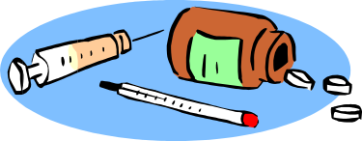
ФАРМАКОДИНАМІКА АНТИДЕПРЕСАНТІВ
седативна, протитривожна
тимеретична (стимулююча)
тимолептична
+ ↓ негативних емоцій, страхів
здатність ↑настрій
(≈ через 10-15 днів)
+ ↑ психо-моторики
(≈ через 5-7 днів)
кломіпрамін
амітриптилін
флуоксетин
інгібітори МАО
блокада
М-, Н₁-, α- рецепторів
↑ серотонін-ергічної передачі
↑ адрен-ергічної передачі

Slide 12
КЛІНІЧНА КЛАСИФІКАЦІЯ АНТИДЕПРЕСАНТІВ
  тимеретики (зі стимулюючою дією) – більшість інгібіторів МАО (ніаламід, моклобемід), іміпрамін, нортриптилін, флуоксетин тощо
  седатики (з седативною дією) – амітриптилін, тразодон, флувоксамін, міансерин
  «збалансованої» дії (двохполюсної, модулюючої) – піразидол, кломіпрамін, мапротилін, тіанептин, венлафаксин

Slide 13
ФАРМАКОДИНАМІКА АНТИДЕПРЕСАНТІВ
власне знеболююча і потенціююча аналгезію дія (в основному ТЦА- іміпрамін, амітриптилін)
гіпотермія (ТЦА)
протиблювотна (ТЦА)
гіпотензивна (ТЦА, ІМАО - ніаламід)
анксіолітична (рецепторний механізм - тразодон)
ноотропна (ІМАО-піразидол)
корекція структури сну (тразодон у малих дозах, агомелатин)
сексуальні дисфункції (тразодон, бупропіон)

Slide 14
ФАРМАКОКІНЕТИКА АНТИДЕПРЕСАНТІВ
Введення: ТЦА всмоктуються в ШКТ не повністю, підлягають пресистемному метаболізму, ІМАО і СІЗЗС – добре
Біодоступність: 30-90 % (залежно від груп)
Зв'язок з білками: 73-98 %
Розподіл: добре проникають у тканини
Біотрансформація: узагальнена для ТЦА, 4-х циклічних і вибіркових інгібіторів: 1) гідроксилювання і кон'югація до глюкуронідів; 2) диметилювання до утворення активних метаболітів.
ІМАО: ацетилювання, відмінності за генотипом! Інгібітори цитохрому Р-450 печінки. Уповільнення з віком, при захворюваннях печінки !
Виведення: нирками, частково з жовчу

Slide 15

ПОКАЗАННЯ ДО ПРИЗНАЧЕННЯ АНТИДЕПРЕСАНТІВ
  депресії у психічно хворих
  реактивні і посттравматичні депресії, після нейроінфекцій, отруєнь (ФОС, ртуттю, свинцем тощо)
  невротичні реакції з елементами депресії, астенії, енурез, нервова анорексія або булімія, інсомнії, нарколепсія тощо
  ряд психосоматичних захворювань (синдром подразнення товстого кишечнику, пептична виразка, бронхіальна астма, нейродерматити тощо)
  хронічні больові синдроми
  вегетодіенцефальні кризи
  синдром хронічної втоми тощо

Slide 16


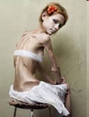


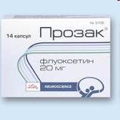
НЕБАЖАНІ ЕФЕКТИ АНТИДЕПРЕСАНТІВ
ЦНС: тимеретики - психічне збудження (інсомнії, марення, галюцинації, ін.) седатики (з алкоголем, депресантами ЦНС) - пригнічення – (тривога, нервозність, порушення уваги), СІЗЗС – рухові розлади (акатизія, атаксія, тремор, судоми тощо), анорексія; антероградна амнезія, суїциди! тощо.
ССС:
  ТЦА – ортостатична гіпотензія (блокада α-адренорецепторів), аритмії, ↓ провідності, раптова смерть
  тимеретики-ТЦА і особливо ІМАО – адреноміметичні реакції, «сирний» синдром (↑ ЧСС, АКТ, аритмії)

Slide 17
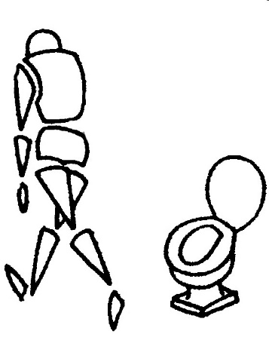

НЕБАЖАНІ ЕФЕКТИ АНТИДЕПРЕСАНТІВ
  холінолітичні (сухість в роті, мідріаз, седація, обстипація, утруднення сечовипускання тощо) і антигістамінні (седація, ↑ ваги) – ТЦА
  токсикоалергічні (гепатити, порушення кровотворення, алергія тощо)
  сечостатева система (порушення сечовипускання, пріапізм, ↓ лібідо, імпотенція) – СІЗЗС
  інші (гастроінтестинальні порушення, фотодерматити, алопеція, позіхання тощо) – СІЗЗС
  синдром «віддачі» – суїциди, особливо у підлітків

Slide 18
ПРИНЦИПИ РАЦІОНАЛЬНОГО ПРИЗНАЧЕННЯ АНТИДЕПРЕСАНТІВ
  правильний вибір залежно від форми і перебігу процесу
    при астено-депресивному синдромі – тимеретики або препарати збалансованої дії
    при тривожно-депресивному – седатики з ТАД и СІЗЗС
  правильний підбір доз и схем лікування
    наявність у ТЦА «терапевтичного вікна» ⇒ поступове ↑ дози, починаючи з мінімальної
    прийом тимеретиків – вранці, седатиків - увечері
    поступове ↑ ефекту (при тяжких ендогенних – через 1,5 міс)
2-3
тижня

Slide 19
ПРИНЦИПИ РАЦІОНАЛЬНОГО ПРИЗНАЧЕННЯ АНТИДЕПРЕСАНТІВ
комбіноване лікування
  ТЦА + ІМАО або їх швидка зміна заборонені! (симпатико-адреналові кризи, смерть); перехід с ТАД на ІМАО – 3-7 днів; з ІМАО на ТАД – 2-3 тижні
  СІЗЗС + ІМАО → «серотонінові» кризи (акатизія, тремор, судоми, гіпертермія, кома, смерть)
  є інгібіторами мікросомального окислення печінки ⇒ сповільнюють біотрансформацію інших препаратів
  небажане сумісне призначення ТЦА с β-адреноблокаторами, антацидами, Н₁-гістаміноблокаторами, контрацептивами, ліками, що пригнічують ЦНС, алкоголем тощо; ІМАО і тимеретики – с адреноміметиками, продуктами, що містять тирамін, грейпфрутом (інгібітори мікросомального окислення у печінці)

Slide 20
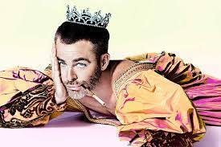

МАНІЯ
Хворобливе психічний стан із зосередженням свідомості і почуття на якійсь одній ідеї, з різкими переходами від збудження до пригніченості
характерно:
ейфорія, дратівливість
недолік критики по відношенню до свого стану
нетерплячий, нетактовний і настирливий
«Скачки ідей», галюцинації
вважає, що його переслідують
Манія величі

Slide 21

МАНІЯ
Причина:
прояв маніакально-депресивного психозу (біполярного афективного розладу)
Інші причини манії:
Інфекційне ураження головного мозку
Токсичне ураження головного мозку
Психоз при органічному ураженні головного мозку
Наркотики (психостимулятори, кокаїн)
Психотропні засоби (антидепресанти)
Тетурам (препарати для лікування алкогольної залежності)
Кортикостероїди
Манія переслідування

Slide 22
НОРМОТИМІКИ
  – препарати, які купірують маніакальний стан, стабілізують настрій у психічно хворих (шизофренія, маніакально-депресивний психоз, розлади особи тощо) і профілактують рецидиви афективних розладів
класифікація
препарати літію — літію карбонат (літіоніт-дюрель, квілінорм-ретард, мікаліт), літію оксибутират
препарати с нормотимічною активністю — протиепілептичні (карбамазепін, вальпроат натрію, ламотриджин), нейролептики (рисперидон, клозапін), блокатори кальцієвих каналів, гормональні препарати щитоподібної залози (трийодтиронін, левотироксин)

Slide 23
НОРМОТИМІКИ
препарати літію – літію оксибутират, літію карбонат (літіоніт-дюрель, мікаліт)
попереджують виникнення як маній, так і депресій при маніакально-депресивних і шизофренічних психозах, надають лікувальну дію при маніях
іони Li частково заміщують Na⁺ и K⁺ в клітинах; як антагоністи Са²⁺ і Mg²⁺ ↓активність залежних від них ферментів, ↓гіперфункції моноамінергічних систем і збудливості нейронів
небажані ефекти:
тремор кінцівок, сонливість, головні болі
діарея (може бути дуже тяжкою)
поліурія, спрага, порушення балансу електролітів (втрата Na⁺, K⁺, Mg²⁺ і води) и функції нирок
дисфункція щитоподібної залози

Slide 24
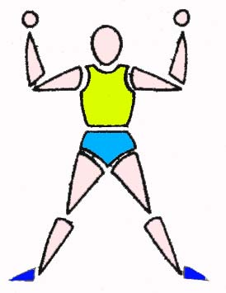
ПСИХОСТИМУЛЯТОРИ
  або психомоторні стимулятори –
  психотропні засоби, що мають збуджуючу дію, швидко мобілізують функціональні і енергетичні резерви організму, в першу чергу ЦНС, підвищуючи тим самим розумову і фізичну працездатність хворих і здорових людей (при стомленні)
класифікація
фенілалкіламіни – амфетаміни (фенамін)
сидноніміни – сиднокарб
похідні піперидину – меридил
похідні пурину (ксантини) – кофеїн, кофеїн-бензоат натрію

Slide 25





ІСТОРІЯ ПСИХОСТИМУЛЯТОРІВ
Кофеїн
(чай, кофе, какао, кола тощо)
Кокаїн (листя коки)
Нікотин
(листя тютюну)
1819 рік
Ф. Рунге
  виділив кофеїн
1887 рік
Л. Еделяну
  синтезував
  аналог алкалоїду катинону листя ката (Catha edulis) – амфетамін
  «Надмірна інформація схожа на надмірну їжу – від того й іншого настає нетравлення»
В. Леві «Полювання за думкою»

Slide 26

МЕХАНІЗМ ДІЇ
ФЕНІЛАЛКІЛАМІНІВ
потужна активація адренергічної передачі на всіх рівнях: від ЦНС до клітинного обміну
  Тирозин
  Na⁺
  посилення викиду НА, адреналіну, дофаміну
  інгібу-вання МАО
  Ca²⁺
  дофамін
  МАО
  НА
  ↑кількості «працю-ючих» рецеп-торів
  інгібування зворотного зворотного захоплення моноамінів
адренорецептори

Slide 27
ФАРМАКОДИНАМІКА
ФЕНІЛАЛКІЛАМІНІВ
  ЦНС:
    Нейрофізіологічні процеси:
      ↑бадьорістю мозку – ↓ стомлення, потреби у сні на 10-12 г, ↑ сприяння, зір, слух, доторк (активація РФ, таламуса)
      ↑ емоційно-мотиваційного реагування – прилив сил, ініціативність, ↑ настрою (↑ лімбічної системи, гіпоталамуса)
      пожвавлення рухів – ↑ рухової активності, порушуючи контроль за навантаженням (↑РФ)
    Психофізіологічні процеси: ↑ увагу, короткочасну (!) пам'ять, ↑ стереотипну роботу, але творчу погіршують («вихри ідей», помилки)

Slide 28
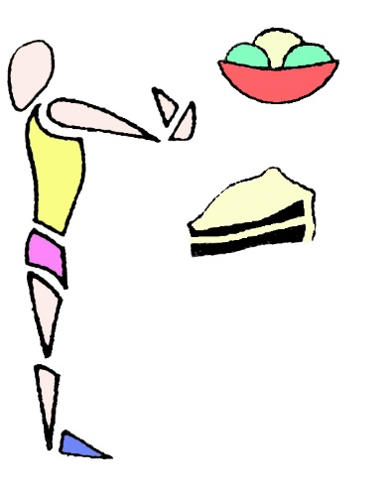
ФАРМАКОДИНАМІКА
ФЕНІЛАЛКІЛАМІНІВ
  ЦНС:
    ↓ центру голоду, ↑ центра насичення гіпоталамуса ⇒ анорексигенний ефект
    ↑ дихального центру
  Метаболізм:
    мобілізація ресурсів АТФ і креатинфосфату в ЦНС, серці, печінки, скелетних м'язах
    ↑ глікогенолізу і ліполізу, доставка і утилізація глюкози і жирних кислот ⇒
    в крові ↑ глюкози, пірувату, лактату, метаболічеий ацидоз
    розділення фосфорилювання і окислення, ↑ потребу органів в О₂, порушує синтез макроергів
    неекономне витрачання енергії, ↑ Т тіла, швидке виснаження

Slide 29
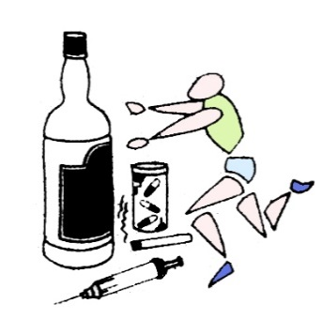
ФАРМАКОДИНАМІКА ФЕНІЛАЛКІЛАМІНІВ
  ССС:
    «+» іно-, хроно-, батмо-, дромотропні ефекти ⇒ тахіаритмії
    ↑ АТ, ударного і хвилинного об'єму крові
  Особливості:
    ступень активації пропорційна дозі
    в ускладнених умовах (високогір'я, висока Т середовища), при глибокому втомлені, тривалому стресі, «напруженій роботі адренергічної системи» застосування небезпечне (швидке виснаження депо моноамінів, параліч серця)
    синдром «віддачі», залежність
    ⇒ це препарати одноразового прийому, у перший половині дня (перерва не < 4 днів)
    у 10-15 % людей – парадоксальна реакція (тривога, злоба, депресія, сонливість тощо)

Slide 30



ПОХІДНІ КСАНТИНІВ
(окислених пуринів, аналогів сечової кислоти)
алкалоїди: кофеїн (1,3,7-триметилксантин), теобромін (3,7-диметилксантин), теофілін (1,3-диметилксантин),
напівсинтетичні: амінофілін (еуфілін) (теофілін+ етилендіамін!), дипрофілін, пентоксифілін (трентал, агапурин) тощо
кофеїн
теофілін
теобромін
джерела отримання
кофеїн: чай (до 5 %), кава (2-2,5 %), горіх кола (2%) тощо, а також синтетичним шляхом із сечової кислоти
теобромін: насіння шоколадного дерева (2 %)
теофілін: чай (див. міотропні)

Slide 31
КОФЕЇН
механізм дії
конкурентний антагоніст аденозинових рецепторів А₁ (пуринових Р₁) ⇒ ↑ синтезу цАМФ
інгібує фосфодіестеразу (у великих дозах), що ↓ інактивацію цАМФ
в результаті ↑ внутрішньоклітинний рівень цАМФ в ЦНС, серце, гладких і скелетних м'язах, жировій ткані
фармакодинаміка
  ЦНС – ↑ виділення нейромедіаторів у:
    дофамінергічних синапсах – психостимуляція
    холінергічних синапсах кори - ↑ розумової діяльності
    холінергічних синапсах довгастого мозку - ↑ дихального центру
    адренергічних синапсах гіпоталамусу і довгастого мозку - ↑ судиннорухового центру

Slide 32
КОФЕЇН
фармакодинаміка
  Серце:
    прямий кардіостимулюючий ефект – «+» інотропний ефект, ↑ потреби органів в О₂, в великих дозах арітмії
    тахі- (↑ автоматизму синусового вузла) або брадикардія (↑ центру блукаючого нерву)
  Судини:
    звуження судин шкіри, слизових оболонок, органів черевної порожнини (вплив судинорухового центру)
    розширення коронарних судин, судин легенів, скелетної мускулатури (які регулюються за участю цАМФ)
    ↑ АТ при нетяжкій гіпотензії (у нормі мало змінюється)
    мозковий кровообіг у здорових може погіршувати, при спазмах, мігрені – нормалізує (спазмолітична дія)

Slide 33

КОФЕЇН
фармакодинаміка
  ШКТ – стимуляція шлункової секреції
  нирки – ↑ діурезу (помірне)
  гладка мускулатура – розслаблення м'язів бронхів і жовчовивідних шляхів
  метаболізм – ↑ ліполізу, глікогенолізу, основного обміну на 10-25 %
  при зловживанні – міокардит, погіршення кровообігу в кінцівках, обтяження ІХС, інсомнія, тремор, психічна залежність (кофеїнізм)

Slide 34

ПОКАЗАННЯ ДО ПРИЗНАЧЕННЯ ПСИХОСТИМУЛЯТОРІВ
  тимчасове ↑ розумової діяльності – сиднокарб (2-3 дня), кофеїн
  разове ↑ фізичної витривалості у надзвичайних умовах – сиднокарб (2-3 дня одноразово) + відпочинок
  неврози з явищами астенії, затяжні депресії, енурез – сиднокарб (2-3 тижня)
  нарколепсія – сиднокарб, кофеїн
  для ослаблення дії ліків, які пригнічують ЦНС – сиднокарб, кофеїн
  гіпотензія центрального походження (травми, інтоксикації, інфекційні захворювання) – кофеїн
  мігрень – кофеїн
  як аналептик – кофеїн

Slide 35
АКТОПРОТЕКТОРИ
Бемітил, бромантан, ятрон
  (лат. аctus - рух) – стимулятори фізичної працездатності невиснажливого типу дії, що перешкоджають розвитку втомлення при екстремальних умовах (гіпоксія, гіпо-, гіпертермія тощо) і сильних фізичних навантаженнях
механізм дії
впливають на геном клітини: ↑ нуклеїновий обмін, ↑ анаеробну енергопродукцію, утворення АТФ, ресинтез глюкози із продуктів розпаду вуглеводів, гліцеролу, амінокислот; непряма анаболічна дія; при ↑ фізичному навантаженні сприяють утилізації «шлаків» обміну» (лактату, азотистих продуктів, ін.)
+ антигіпоксантна дія (↑ резистентність тканин при гіпоксії) , антиоксидантна (↓ ПОЛ тощо), антиішемічна, протиастенічна, репаративна, імуностимулююча, ноотропна дія
⇒ ↑ ККД фізичної та розумової роботи без ↑тепло-продукції і потреби в О₂, ↑ процеси адаптації та відновлення

Slide 36
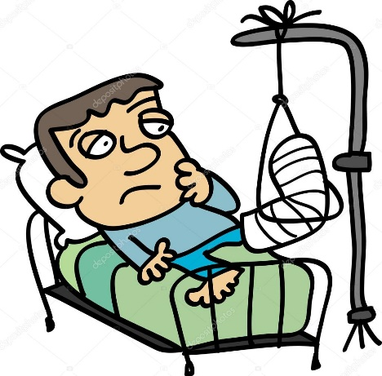

АКТОПРОТЕКТОРИ
Бемітил, бромантан, ятрон
  (лат. аctus - рух) – стимулятори фізичної працездатності невиснажливого типу дії, що перешкоджають розвитку втомлення при екстремальних умовах (гіпоксія, гіпо-, гіпертермія тощо) і сильних фізичних навантаженнях
показання
астенія, неврози
травми, інфекції, інтоксикації
гіпоксія, стрес тощо
екстремальні умови праці
спортивна, військова медицина

Slide 37

НООТРОПИ
  (психометаболічні стимулятори) – надають вибіркову мнемотропну дію (греч. mneme - пам'ять, tropos - направлення), поліпшуючи вищі інтегративні функції головного мозку – здатність до навчання, пам'ять, операторську діяльність
класифікація
з переважно холіноміметичною дією:
  рацетами (похідні пірролідону) — пірацетам /ноотропіл/, анірацетам тошо
  похідні диметіламиноетанолу (попередники ацетилхоліну) — меклофеноксат (ацефен)
  похідні тіаміну — сальбутіамін
  похідні холіну и модулятори його активності — цитиколін (церіаксон) тощо

Slide 38
НООТРОПИ
класифікація:
з переважною ГАМК-міметичною дією:
  похідні і аналоги ГАМК — ГАМК (аміналон), пікамілон, фенібут тощо
  похідні ГАМК и модулятори її метаболізму — модулятори NMDA-рецепторів: глутамінова кислота, мемантин; похідні пірідоксину: піритинол (енцефабол), біотредин
впливаючи на пептидергічні рецептори — нейропептиди і їх аналоги: семакс, нооглютил
Різні ліки з ноотропною дією — коректори порушень мозкового кровообміну: ніцерголін, вінпоцетин (кавінтон), циннаризин, церебролізин, актовегін; адаптогени: женьшень; антиоксиданти: мексидол тощо

Slide 39
МЕХАНІЗМ ДІЇ НООТРОПІВ
  ↑біоенергетики головного мозку:
    ↑синтез АТФ і цАМФ, утилізацію глюкози, гліколіз, аеробне дихання, активність аденілатциклази
    антигіпоксична дія (ГАМК-ергічні ноотропи)
  ↑синтез і вивільнення медіаторів: дофаміну, норадреналіну, ацетилхоліну, інгібує МАО, ↑утворення нейромедіаторів (блокада калієвих каналів, полегшення деполяризації мембран)
  ↑синтез білку і мембранних фосфоліпідів за рахунок ↑регенерації нейронів, синтезу інформаційних нейропептидів, обміну фосфоліпідів мембран, ↓катаболізм в головному мозку

Slide 40
МЕХАНІЗМ ДІЇ НООТРОПІВ
  ↑мозкового кровообігу і гемореології:
    розширення мозкових судин
    поліпшення кровообігу (зона ішемії), перешкоджають розвитку набряку мозку
    ↓агрегацію тромбоцитів, тромбоутворення, ↑мікроциркуляцію
  антиоксидантна дія: ↓ПОЛ, захист від деструкції фосфоліпідів клітинних мембран ⇒ полегшення фіксації слідів пам'яті
  ↑мнемотропних ефектів нейропептидів пам'яті за рахунок агонізму с рецепторами нейропептидів пам'яті (фрагментів АКТГ, вазопресину, субстанції Р) ⇒ ↑процесу консолідації (переведення інформації в довготривалу пам'ять)

Slide 41
ФАРМАКОДИНАМІКА НООТРОПІВ
тільки при тривалому прийомі!
  ↑концентрації уваги, здатності до навчання, довготривалої пам'яті (при астеніях, хронічному втомлені, у дітей з дефектами розвитку, але не у здорових людей!)
  ↓сприйняття стресу, відновлення інтересу до життя, оптимізму, життєвого тонусу у людей с невротичними станами, після стресових ситуацій (стрес-протективна дія («денні») – пірацетам, пікамілон + протисудомна – фенібут, + помірна психостимулююча дія – ацефен тощо)
  церебропротективна дія, ↑відновних процесів у ушкодженому мозку (реабілітація після черепно-мозкових травм, інсультів, інтоксикацій алкоголем, нейротропними речовинами, судомного статусу, інших церебро-васкулярних порушень)
  ↑загального тонусу і функціональної активності в старших вікових групах

Slide 42





АДАПТОГЕНИ
  – препарати природного походження, що надають неспецифічну загальнотонізуючу дію на функції ЦНС, ендокринну регуляцію, обмінні процеси і підвищують адаптацію організму до несприятливих умов
Лимонник (Schizandra)
Елеутерококк (Eleutherococcum)
Женьшень
(radix Ginseng)
Родіола рожева
(Rhodiola r.)
Левзея
(Leuzea)

Slide 43
АДАПТОГЕНИ
Тривалий прийом !
↑об'єм и межи фізичної роботи, ↓стомлення, ↑витривалість
↑показники розумової діяльності (коротко- и довготривалу пам'ять, увагу, здатність до навчання особливо при втомлені)
активують кору головного мозку, ретикулярну формацію
психостимулюючий ефект за рахунок новоутворення енергії (↑гліколізу, окислення ліпідів тощо)
↑синтез глікогену у печінці і скелетних м'язах
↑синтез ДНК, РНК, білку, мембранних фосфоліпідів, процеси регенерації
↑секреторну функцію кори надниркових залоз та щитоподібної залози

Slide 44
ЗАСТОСУВАННЯ АДАПТОГЕНІВ
астенія – лимонник, левзея, елеутерокок, женьшень
помірна гіпотензія - аралія, заманиха, елеутерокок, женьшень
людям старшого віку для підвищення тонусу і працездатності - лимонник, левзея, елеутерокок, женьшень
для підвищення імунологічної реактивності організму у період епідемій – женьшень, елеутерокок, родіола рожева
здоровим людям для підвищення працездатності і прискорення адаптації до розумових та фізичних навантажень – женьшень, елеутерокок, родіола рожева

Slide 45
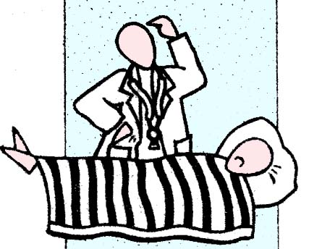
АНАЛЕПТИКИ (оживляючі)
  (греч. ana – рух у верх, lepticos - здатний сприймати) – тонізують дихальний і судинноруховий центри довгастого мозку
класифікація:
з переважним впливом на центри життєзабезпечення (дихальний і судинноруховий центри) – кофеїн, бемегрид, етимізол
зі змішаним механізмом дії – камфора, сульфокамфокаїн, кордіамін

Slide 46
ФАРМАКОДИНАМІКА АНАЛЕПТИКІВ
↑ деполяризації нейронів за рахунок ↑ проникності Na⁺ и Ca²⁺ каналів
↑ лабільності нервових центрів
↓ латентного періоду рефлексів
↑ витрачання макроергів, потребу у О₂
антагонізм з гальмівними медіаторами ЦНС (бемегрид – ГАМК, кофеїн – аденозин)
↑ пригнічений дихальний центр до роботи (на короткий час, повтор – судоми !):
  ↑ чутливості до СО₂, Н⁺, рефлексам з каротидних клубочків, хеморецепторів судин, легень
  почащують і поглиблюють дихання, ↑хвилинний об'єм дихання
↑ судиноруховий центр: ↑ тонус артеріол і венул, венозне повернення до серця
вторинно: ↑ серцевий викид (крім кофеїну і камфори)

Slide 47
ПОКАЗАННЯ ДО ПРИЗНАЧЕННЯ АНАЛЕПТИКІВ
колаптоїдні стани центрального генезу – кофеїн, кордіамін
минущі розлади мозкового кровообігу (обмороки) – сульфокамфокаїн, кофеїн
хронічна гіповентиляція з затримкою СО₂ при захворюваннях легенів – сульфокамфокаїн, камфора
нетяжкі отруєння снодійними, барбітуратами і іншими депресантами ЦНС (пробуджуюча антинаркотична дія) –камфора, кордіамін, бемегрид
«судомна» терапія – бемегрид
асфіксія новонароджених – этимізол

